Slide 1
SKAUCI grupa 5- latków
i ich wiedza na temat
NIEPODLEGŁOŚCI

Slide 2
CO TO JEST POLSKA?

Slide 3
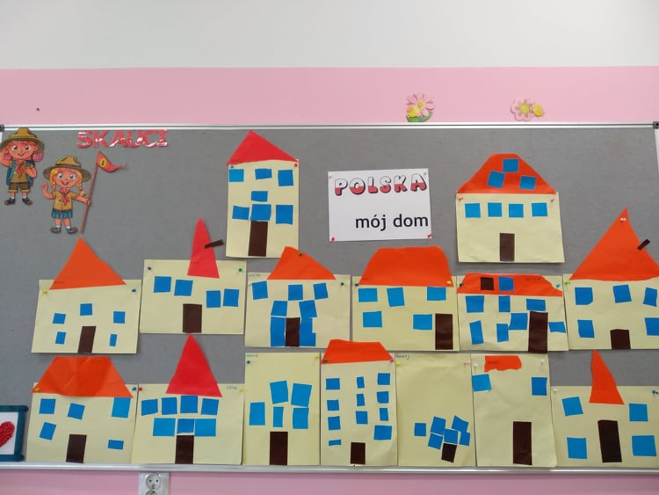

Slide 4
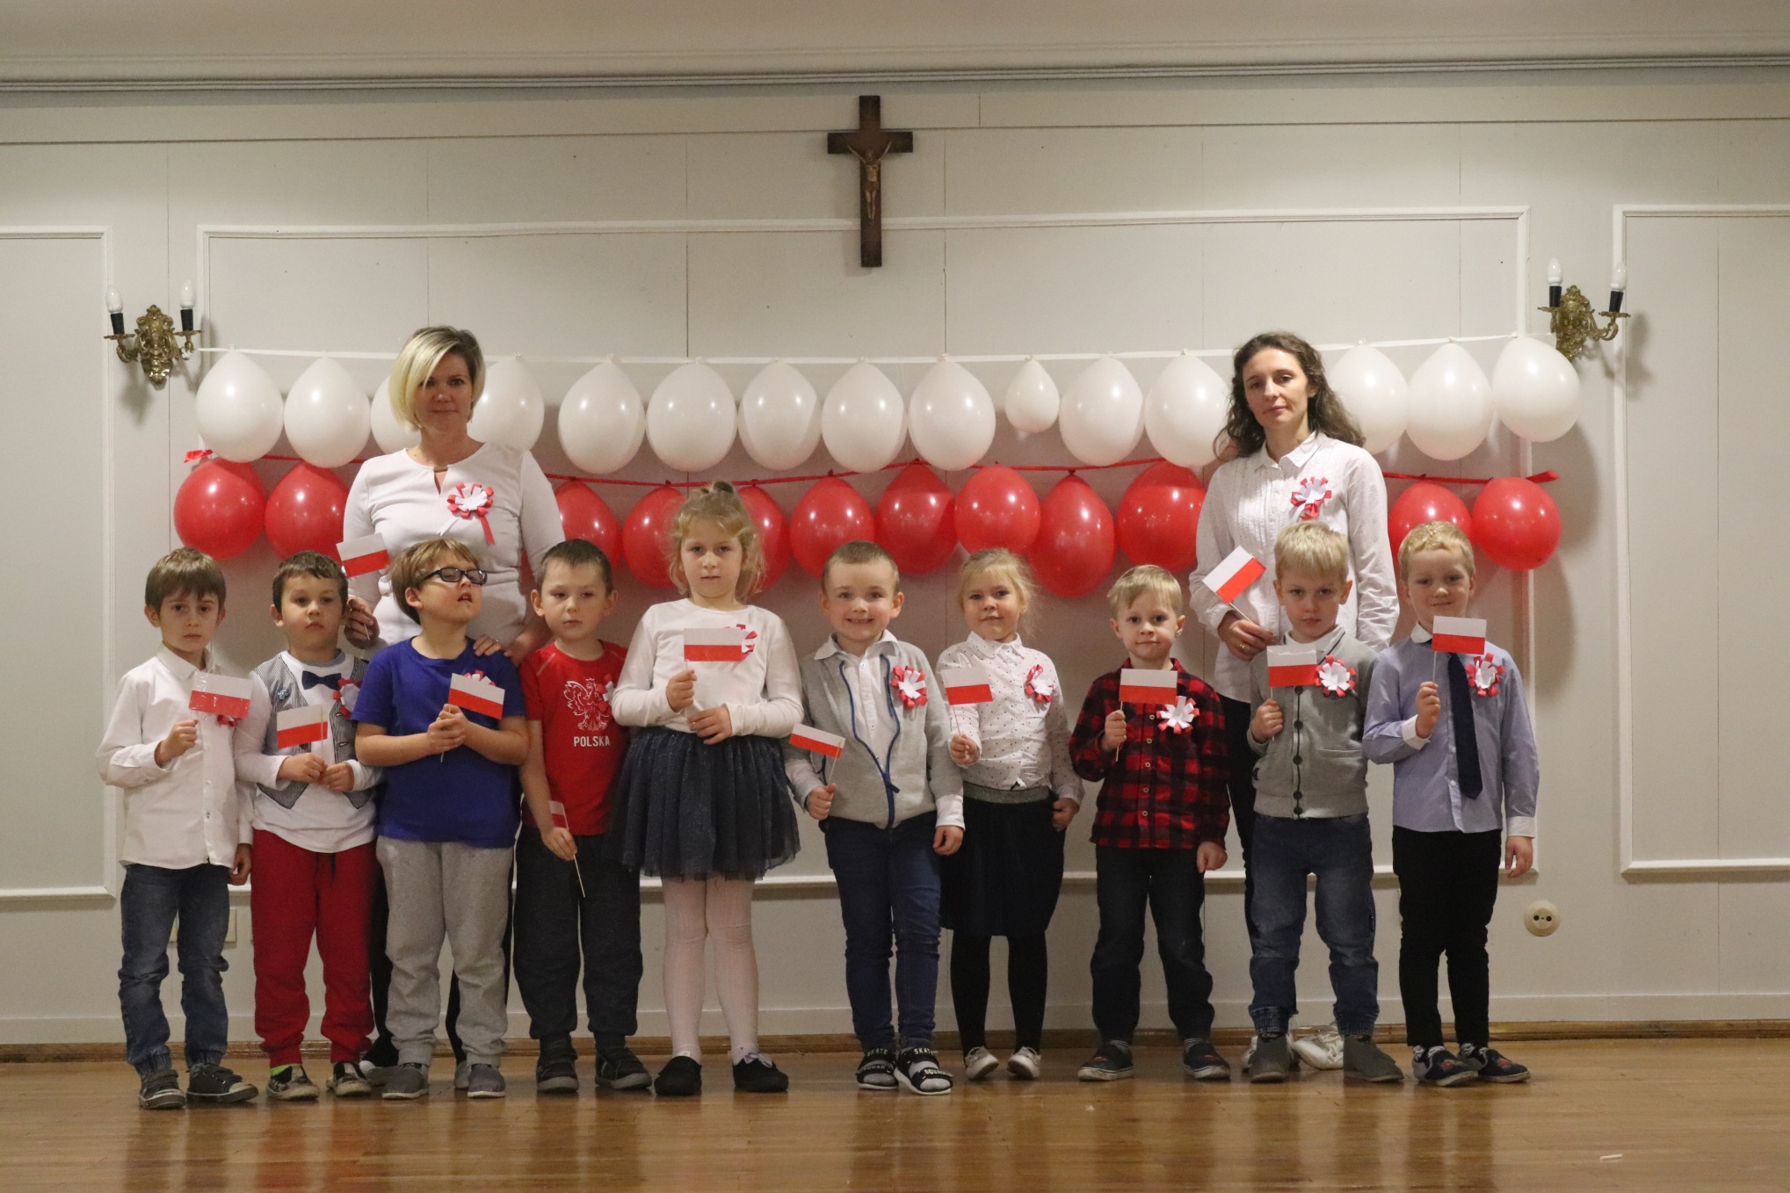

Slide 5
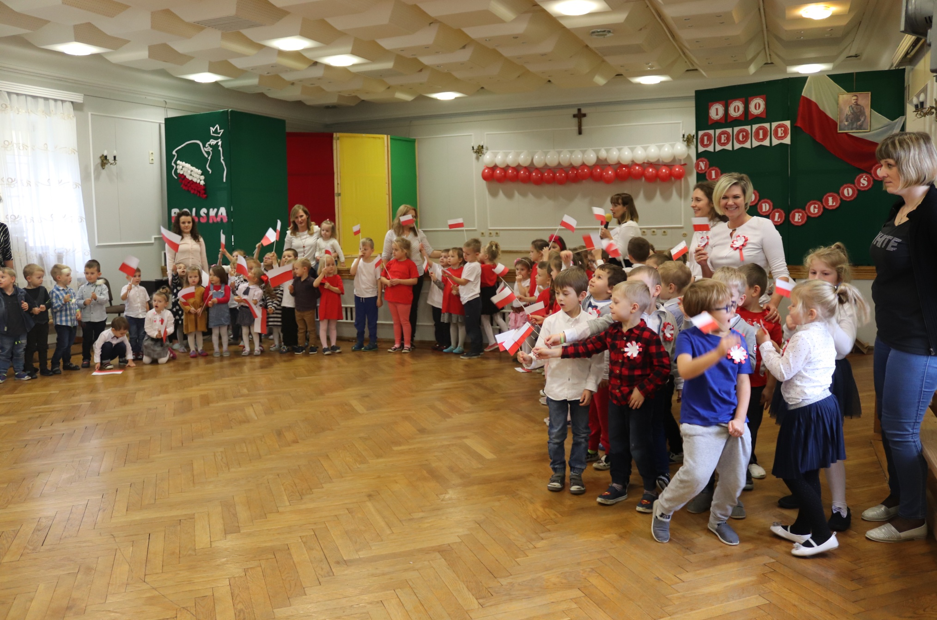

Slide 6
Skauci są grupą 5-latków,
i pomimo tak młodego wieku doskonale już wiedzą jak brzmi hymn polski, jakie są barwy naszego kraju i
godło. Wiedzą gdzie Polska leży na mapie i jakich mamy sąsiadów.
Wiedzą, że Polska jest częścią Unii Europejskiej i bez problemu rozpoznają jej symbole.
Co roku utrwalają zdobyte wiadomości poprzez realizację licznych działań.
W tym roku własnoręcznie wykonali flagi Polski, przystąpili do wymiany pocztówkowej w ramach, której poznali przedszkola z całego kraju, a co za tym idzie ich zwyczaje, położenie danych województw i nazwy nowych miejscowości.
Wzięliśmy udział w konkursie recytatorskim o tematyce patriotycznej oraz wspólnie z kolegami odśpiewaliśmy hymn polski.

